Slide 1
ОСНОВЫ ПРАВОСЛАВНОЙ КУЛЬТУРЫ
Урок 23. ЛЮБОВЬ
Работу выполнила: Полукова Вера Владимировна, учитель начальных классов МБОУ СОШ№3 г. Ханты – Мансийска

Slide 2
Н. ЗАБОЛОЦКИЙ «НЕКРАСИВАЯ ДЕВОЧКА»
- О КАКОЙ КРАСОТЕ ГОВОРИТ ПОЭТ?

Slide 3
ЗАПОВЕДИ БОЖИИ
1. | Я Господь Бог твой; пусть не будет у тебя других богов, кроме Меня… | Почитание Бога - главная жизненная основа для человека.
2. | Не сотвори (не делай) себе кумира… | Не воздавай божественные почести кому – либо, кроме Бога.
3. | Не произноси имени Господа Бога твоего напрасно… | Не употребляй имя Божие в пустых разговорах и шутках.
4. | Помни день покоя, чтобы проводить его свято… | Трудись шесть дней, а седьмой день посвящай угодным Богу делам.
5. | Почитай отца твоего и матерь твою… | Относись с почтением к родителям.
6. | Не убивай. | Не лишай жизни человека, не вреди его здоровью.
7. | Не прелюбодействуй. | Люби верно.
8. | Не кради. | Не посягай на чужое имущество.
9. | Не лги. Не произноси ложного свидетельства на ближнего твоего. | Не используй слово для нанесения вреда.
10. | Не завидуй. Не желай дома ближнего твоего… | Не желай себе того, что есть у других, цени то, что есть у тебя.
ЛЮБОВЬ

Slide 4
МИЛОСЕРДИЕ

Slide 5
ЛЮБОВЬ – это не только чувство, которое мы испытываем по отношению к кому-то или чему-то, это и проявление жертвенности.
ЖЕРТВЕННОСТЬ – готовность человека жертвовать чем-то ради более важного, значимого; готовность жертвовать своими интересами и даже собой; самоотверженность.

Slide 6
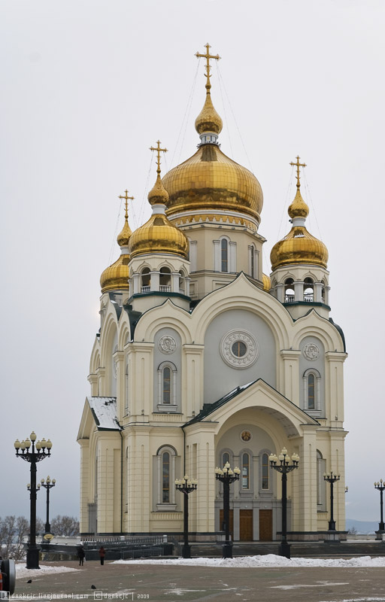
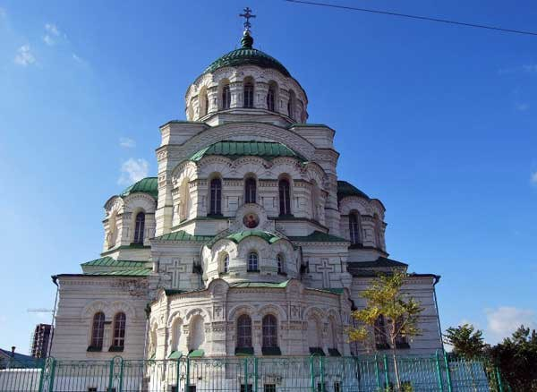
ЖЕРТВЕННОСТЬ
Спасо -Преображенский кафедральный собор в Хабаровске
Храм святого равноапостольного князя Владимира в Астрахани

Slide 7
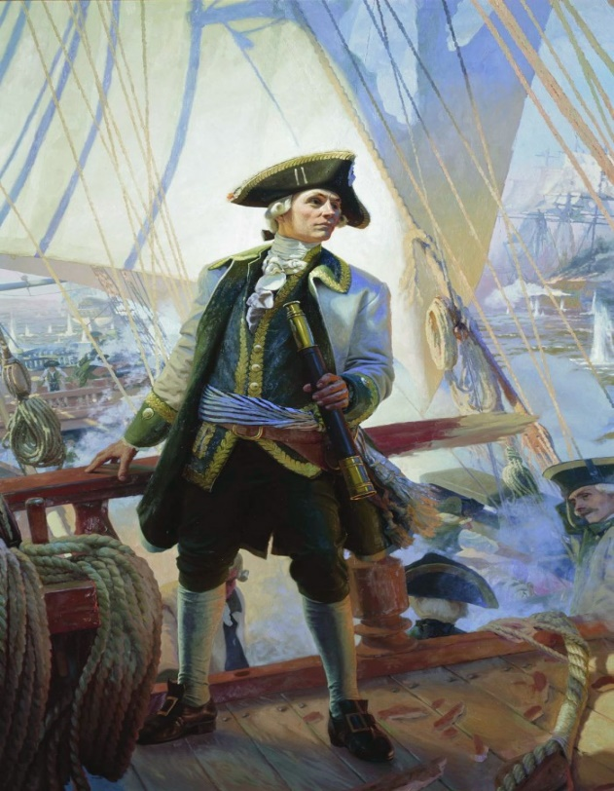
ПОДВИГ ЛЮБВИ
В. Нестеренко. День победы русской эскадры под командованием Ф.Ф.Ушакова
П.Корин.
Александр Невский

Slide 8
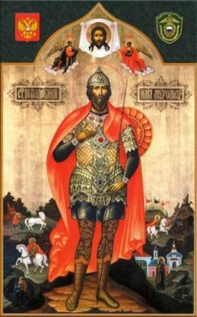
РУССКИЕ ГЕРОИ - СВЯТЫЕ
ИЛЬЯ МУРОМЕЦ
ДИМИТРИЙ ДОНСКОЙ
«Нет больше той любви, как если кто положит душу свою за друзей своих»

Slide 9
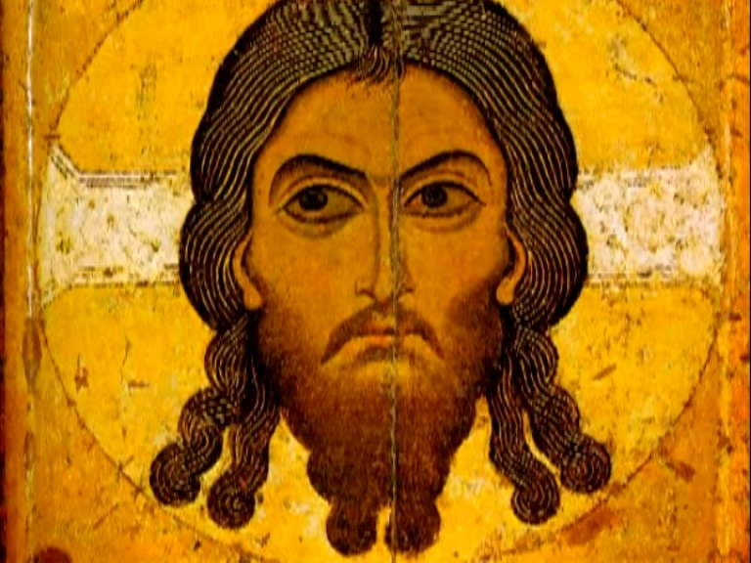
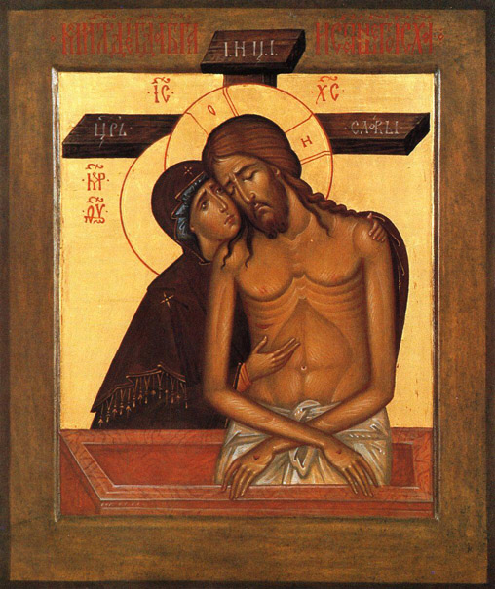
ПОДВИГ СПАСИТЕЛЯ – ГОСПОДА
ИИСУСА ХРИСТА
Спас Нерукотворный. Икона
Не рыдай Мене, Мати. Икона

Slide 10
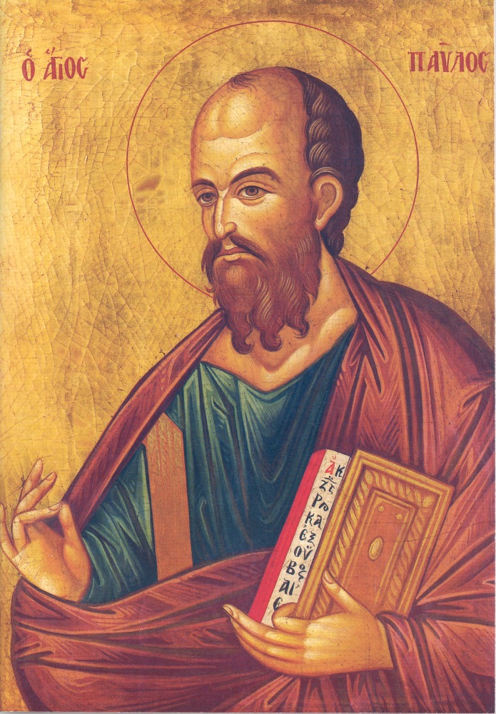
ИСТИННАЯ ЛЮБОВЬ
«Любовь долготерпит, милосердствует, любовь не ревнует, любовь не превозносится, не надмевается, не поступает бесчинно, не ищет своего, не раздражается, не ведёт счёт злу, не радуется неправде, а сорадуется истине; все покрывает, всему верит, на всё надеется, все переносит».
Апостол Павел

Slide 11
ИСТИННАЯ ЛЮБОВЬ
Не превозносится - не выставляет себя хвастуном.
Не надмевается - не относится неуважительно, высокомерно.
Не поступает бесчинно - не поступает неподобающим образом, непристойно.

Slide 12
БЛАГОТВОРИТЕЛЬНОСТЬ - оказание милосердной помощи тем, кто в этом нуждается. Православная социальная лавка «Твори Добро»

Slide 13
Активное занятие «ЛЮБОВЬ В ХРИСТИАНСКОМ ПОНИМАНИИ» Алгоритм написания синквейна
1. В первой строке одним словом обозначается тема
(1 существительное).
2. Вторая строка – описание темы двумя словами
(2 прилагательных)
3. Третья строка – описание действия по этой теме тремя словами (3 глагола)
4. Четвертая строка – небольшая фраза, выражающая твоё отношение к теме (1 предложение)
5. Пятая строка – одно слово, ассоциация с темой (1 слово).

Slide 14
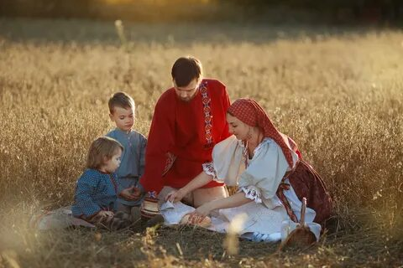
ЛЮБОВЬ.
Истинная, самоотверженная.
Долготерпит, милосердствует, не раздражается.
Является главной ценностью христиан.
ЖЕРТВЕННОСТЬ.

Slide 15
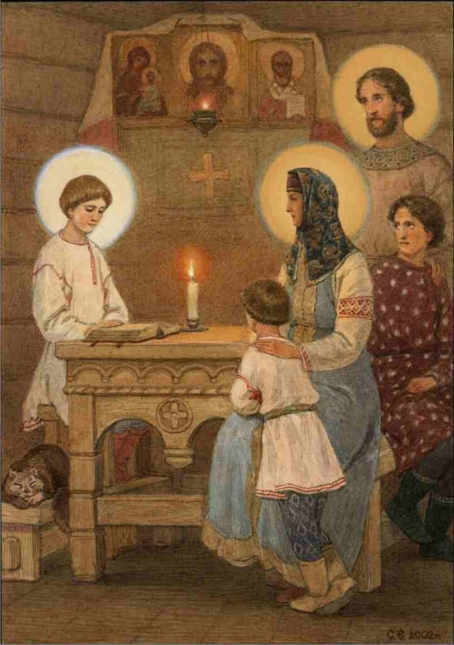
Пусть в ваших сердцах всегда горит огонёк истинной ЛЮБВИ

Slide 16
ДОМАШНЕЕ ЗАДАНИЕ НА ВЫБОР:
Подготовьте сообщение об одном из русских героев-святых. Подберите иллюстрации к своему рассказу.
Сделайте поделку «Как люди выражают свою любовь». Описанную в приложении (с.188 -189). Кому бы вы хотели её подарить?

